Slide 1

환율 변환 시각화 서비스
실시간 다양한 국가의 환율 정보를 제공하는 웹 서비스 개발 프로젝트입니다. 사용자에게 쉽고 빠른 환율 정보 접근성을 제공하여 일상적인 금융 활동을 지원합니다.

Slide 2
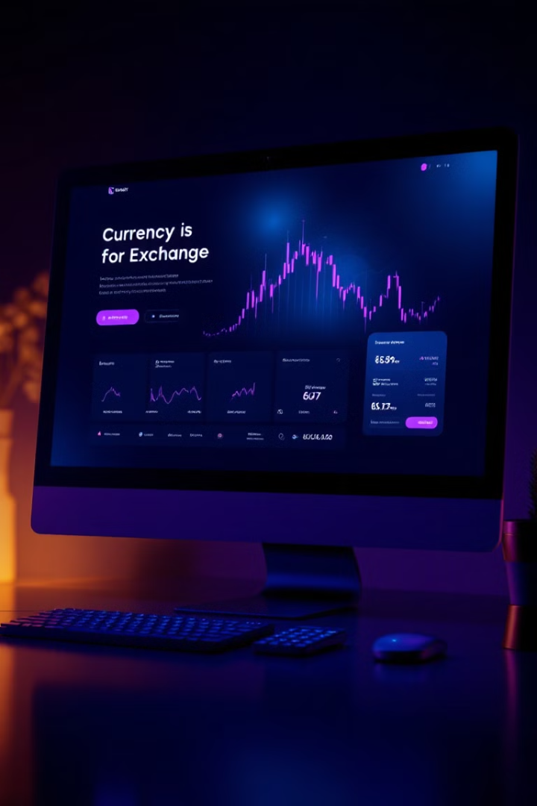
프로젝트 개요
프로젝트 제목
환율 변환 시각화 서비스
주요 목적
실시간 환율 정보 제공 및 사용자 접근성 향상

Slide 3



프로젝트 목표
사용자 편의성
1
쉽고 빠른 환율 정보 접근
실시간 데이터
2
최신 환율 정보 제공
다양한 국가 지원
3
여러 국가의 환율 정보 포함

Slide 4



기대 효과
일일 업데이트
매일 변화하는 환율 정보를 실시간으로 제공합니다.
시각화 서비스
환율 변동을 그래프로 시각화하여 이해를 돕습니다.
사용자 편의성
직관적인 인터페이스로 누구나 쉽게 사용할 수 있습니다.

Slide 5
데이터 소스
공공 데이터 활용
실시간 업데이트
한국산업은행의 환율 변동 현황 데이터를 활용합니다.
최신 환율 정보를 지속적으로 반영합니다.
신뢰성 확보
공신력 있는 기관의 데이터로 정확성을 보장합니다.

Slide 6



프로젝트 결론
환율 정보 접근성 향상
사용자가 쉽고 빠르게 환율 정보를 얻을 수 있습니다.
실시간 데이터 제공
매일 변화하는 환율 정보를 즉시 반영합니다.
사용자 중심 서비스
편리하고 직관적인 인터페이스로 모든 사용자를 위한 서비스를 제공합니다.

Slide 7
프로젝트 소감
이번 프로젝트를 통해 웹 개발의 기본적인 개념을 배우고, 실제로 동작하는 환율 변환기를 만들어 보면서 큰 성취감을 느꼈습니다. 처음에는 HTML, CSS, JavaScript 등 생소한 언어와 개념들에 막막함을 느끼기도 했지만, 하나씩 코드를 작성하고 결과를 확인하면서 점차 흥미를 느끼게 되었습니다. 프로젝트를 진행할 때 api연동 시키는거에 대해서 약간의 어려움이 있었지만 이미 있었다는 시간이였다고 생각합니다. 이번 프로젝트를 통해 얻은 경험과 지식을 바탕으로 앞으로 더욱 복잡하고 다양한 웹개발을 하고 싶습니다.

